Slide 1

NHIỆT LIỆT CHÀO MỪNG
CÁC THẦY CÔ GIÁO VÀ CÁC EM HỌC SINH
VỀ DỰ TIẾT HỌC ĐỊA LÍ LỚP 6 A
Giáo viên:

Slide 2

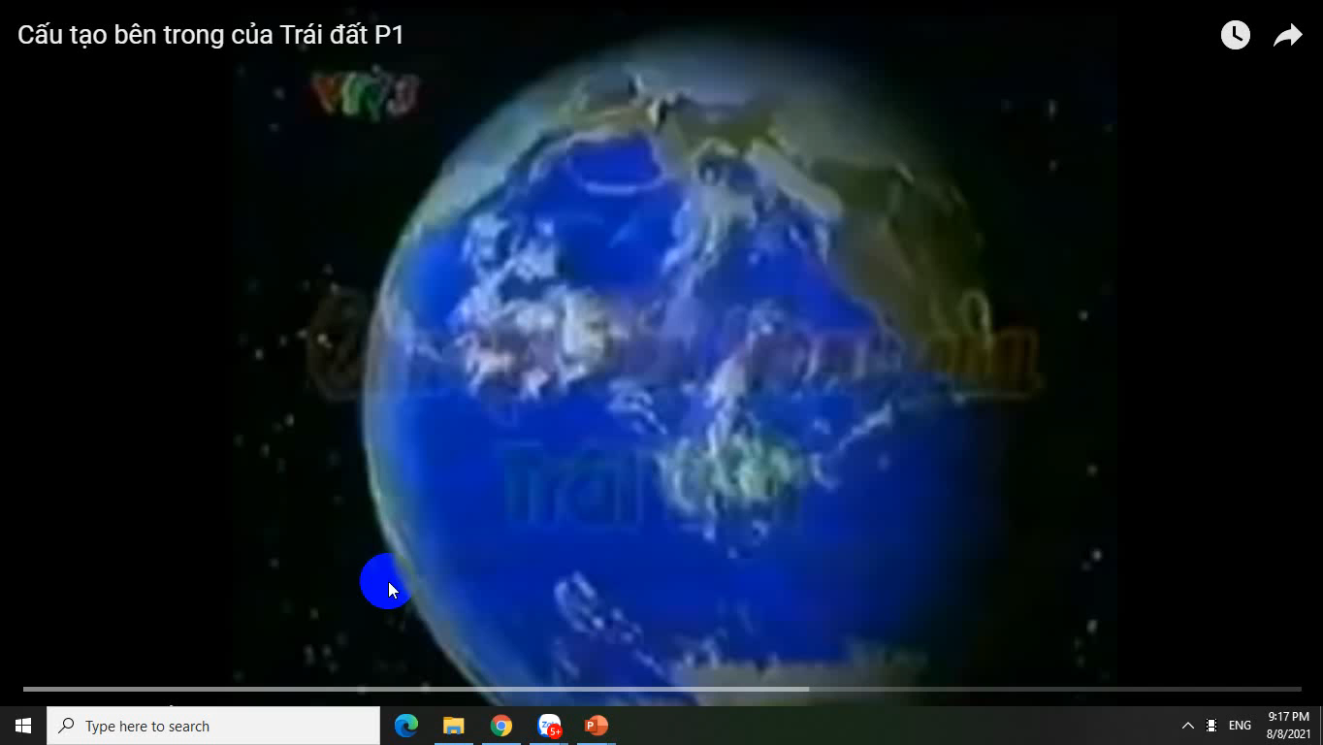
KHỞI ĐỘNG
Em hãy xem đoạn video sau và chép lại những thông tin nói về cấu tạo của Trái Đất

Slide 3
Bài 10:CẤU TẠO CỦA TRÁI ĐẤT. CÁC MẢNG KIẾN TẠO
1. Cấu tạo bên trong của Trái Đất.

Slide 4
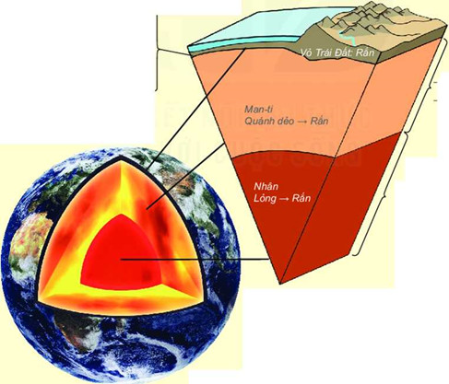
Bài 10:CẤU TẠO CỦA TRÁI ĐẤT. CÁC MẢNG KIẾN TẠO
1. Cấu tạo bên trong của Trái Đất.
Dựa vào H.1, hãy cho biết cấu tạo bên trong của Trái Đất gồm mấy lớp? Kể tên các lớp?
Gồm 3 lớp:
- Lớp vỏ.
- Lớp man-ti
- Lớp nhân.

Slide 5
THẢO LUẬN NHÓM (Thời gian: 7p)
? Trình bày đặc điểm của từng lớp về độ dày, trạng thái và nhiệt độ để hoàn thành bảng theo phân công sau:
Lớp | Độ dày | Trạng thái | Nhiệt độ
Lớp vỏ
Lớp man-ti
Lớp nhân
Nhóm 1,2,3: Lớp vỏ
Nhóm 4,5,6: Lớp man-ti
Nhóm 7,8,9: Lớp nhân

Slide 6
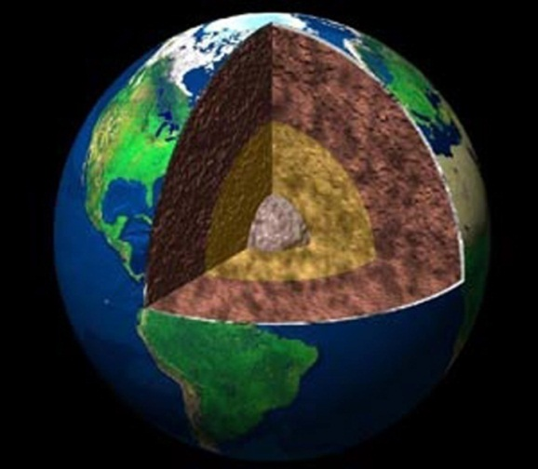
Bài 10:CẤU TẠO CỦA TRÁI ĐẤT. CÁC MẢNG KIẾN TẠO
1. Cấu tạo bên trong của Trái Đất.
Lớp | Độ dày | Trạng thái | Nhiệt độ
Lớp vỏ
Càng xuống sâu nhiệt độ càng cao nhưng tối đa chỉ tới 1000⁰C.
Từ 5 đến 70 km.
Rắn chắc
Lớp man-ti
Gần 3000 km
Từ quánh dẻo đến rắn.
Khoảng 1500 đến 3700⁰C.
Trên 3000 km
Lỏng ở ngoài, rắn ở trong.
Cao nhất khoảng 5000ºC.
Lớp nhân

Slide 7
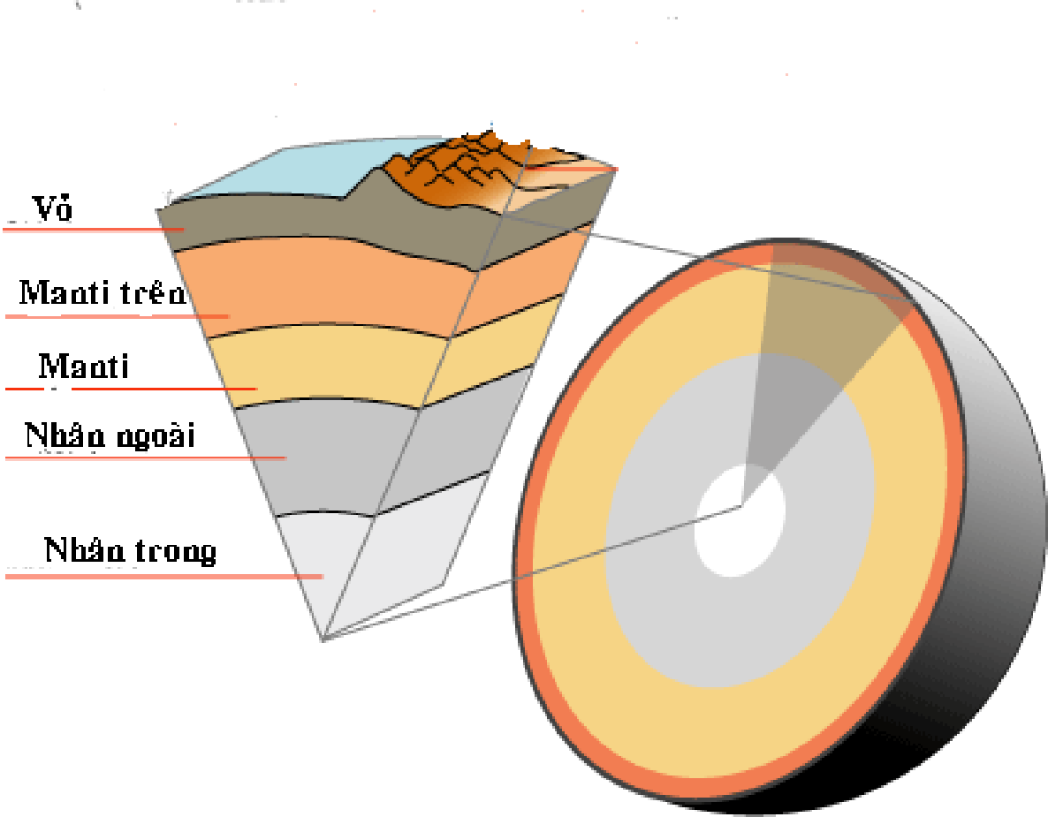
1. Cấu tạo bên trong của Trái Đất.
Lớp vỏ: Phân ra 2 tầng : trên là đá Ganit, dưới là đá badan → đá rắn chắc.
Lớp Man-ti: Phân ra 2 tầng: Manti trên, Manti dưới. Manti trên có những dòng đối lưu vận chuyển vật chất liên tục → nguyên nhân gây nên sự di chuyển của các lục địa trên bề mặt Trái Đất.
Theo em lớp nào là quan trọng nhất?
Lớp nhân:Phân ra 2 lớp: Nhân ngoài và nhân trong. Nhân ngoài lỏng. Nhân trong rắn đặc.

Slide 8
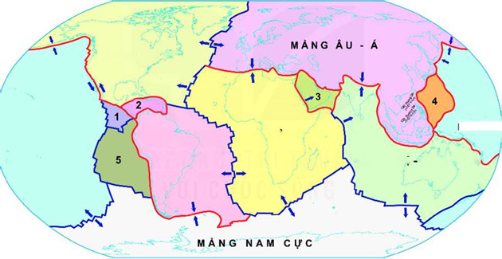
Bài 10:CẤU TẠO CỦA TRÁI ĐẤT. CÁC MẢNG KIẾN TẠO
1. Cấu tạo bên trong của Trái Đất.
2. Các địa mảng
Quan sát H2/SHD trang 130. Em hãy trả lời câu hỏi sau
Tên các địa mảng lớn trong lớp vỏ Trái Đất. Việt Nam nằm ở địa mảng nào?

Slide 9
Bài 10:CẤU TẠO CỦA TRÁI ĐẤT. CÁC MẢNG KIẾN TẠO
1. Cấu tạo bên trong của Trái Đất.
2. Các địa mảng
- Tên các địa mảng lớn: Mảng Bắc Mĩ, mảng Nam Mĩ, mảng Phi, mảng Nam Cực, mảng Âu-Á, mảng Ấn Độ, mảng Thái Bình Dương. Việt Nam nằm ở mảng Á-Âu

Slide 10
Bài 10:CẤU TẠO CỦA TRÁI ĐẤT. CÁC MẢNG KIẾN TẠO
1. Cấu tạo bên trong của Trái Đất.
2. Các địa mảng
Quan sát H2/SHD trang 130. Em hãy trả lời câu hỏi sau
2- Tên một số địa mảng xô vào nhau và tách xa nhau.

Slide 11
Bài 10:CẤU TẠO CỦA TRÁI ĐẤT. CÁC MẢNG KIẾN TẠO
- Tên địa mảng xô vào nhau:
+ Mảng Âu- Á, mảng Phi
+ Mảng Âu- Á và mảng Ấn Độ
- Tên địa mảng tách xa nhau:
+ Mảng Phi và mảng Nam Mĩ
+ Mảng Âu- Á và mảng Bắc Mĩ.
+ Mảng Nam Cực và mảng Phi
+ Mảng Nam Cực và mảng Ấn Độ.

Slide 12
Bài 10:CẤU TẠO CỦA TRÁI ĐẤT. CÁC MẢNG KIẾN TẠO
1. Cấu tạo bên trong của Trái Đất.
2. Các địa mảng
- Tên các địa mảng lớn: Mảng Bắc Mĩ, mảng Nam Mĩ, mảng Phi, mảng Nam Cực, mảng Âu-Á, mảng Ấn Độ, mảng Thái Bình Dương. Việt Nam nằm ở mảng Á-Âu
- Tên địa mảng xô vào nhau:
+ Mảng Âu- Á, mảng Phi
+ Mảng Âu- Á và mảng Ấn Độ
- Tên địa mảng tách xa nhau:
+ Mảng Phi và mảng Nam Mĩ
+ Mảng Âu- Á và mảng Bắc Mĩ.
+ Mảng Nam Cực và mảng Phi
+ Mảng Nam Cực và mảng Ấn Độ.

Slide 13
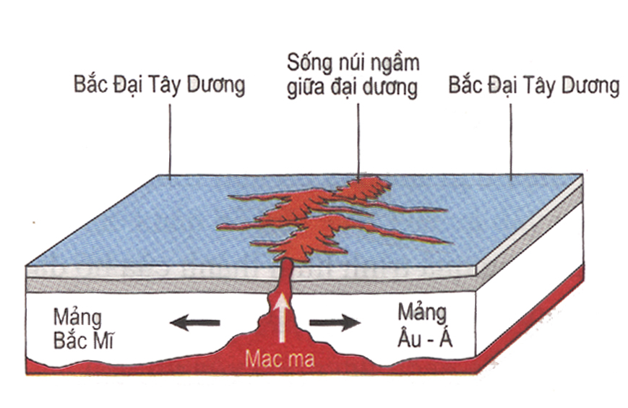
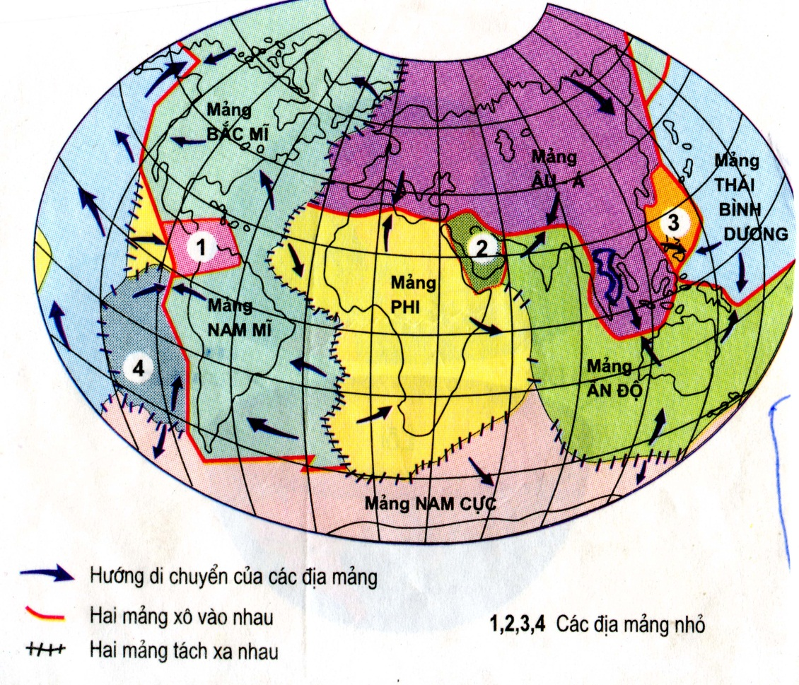
Các địa mảng tách xa nhau
- Mảng bắc Mĩ và mảng Á Âu
- Mảng nam Mĩ và mảng Phi
- Mảng Nam Cực và mảng Phi
Mac ma

Slide 14
Hai mảng tách xa nhau sẽ sinh ra hiện tượng gì?
Hai mảng tách xa nhau thì chỗ tiếp xúc của chúng vật chất ở dưới sâu trào lên tạo thành các dãy núi ngầm dưới đáy đại dương.
Mac ma

Slide 15
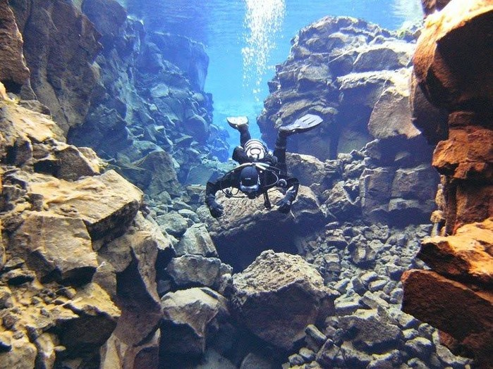

Slide 16
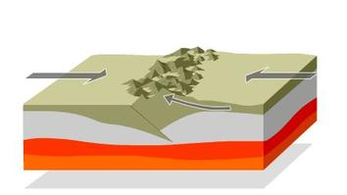
các mảng xô vào nhau
- Mảng Á Âu và mảng Phi
Mảng Á Âu và mảng Ấn Độ
- Mảng Ấn Độ và mảng Thái Bình Dương

Slide 17
Các mảng xô vào nhau sinh ra hiện tượng gì?
Hai mảng xô vào nhau, ở chỗ tiếp xúc của chúng, các lớp đất đá bị nén ép nhô cao thành núi và sinh ra hiện tượng động đất và núi lửa.

Slide 18
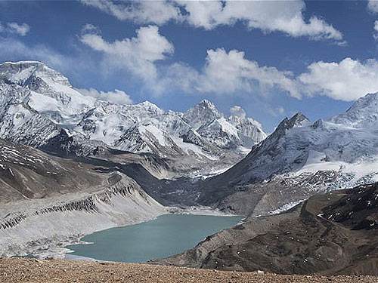
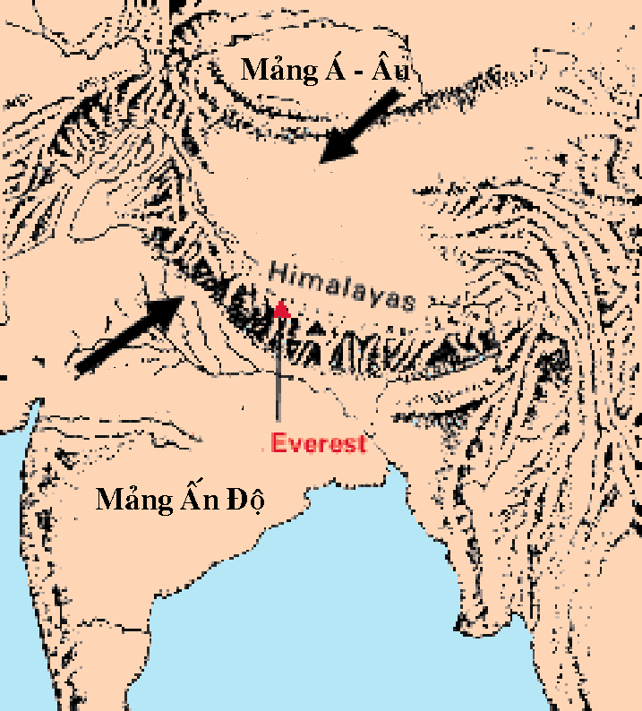
Mảng Á Âu và mảng Ấn Độ xô vào nhau đã hình thành lên dãy Himalaya cao đồ sộ nhất TG, với đỉnh Everets có độ cao 8 848m

Slide 19
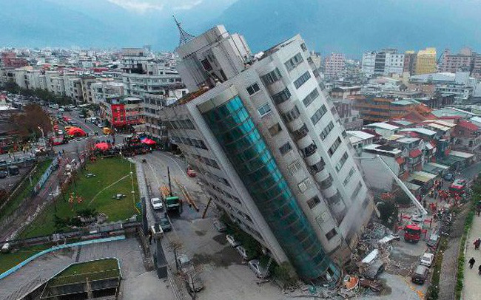
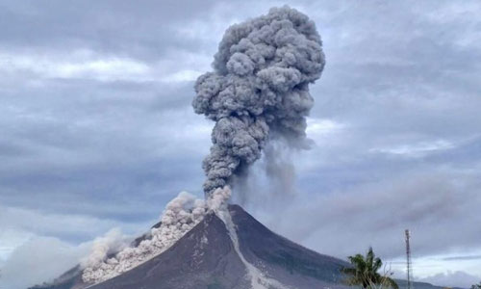
HÌNH ẢNH VỀ ĐỘNG ĐẤT VÀ NÚI LỬA
Động đất
Núi lửa phun trào

Slide 20
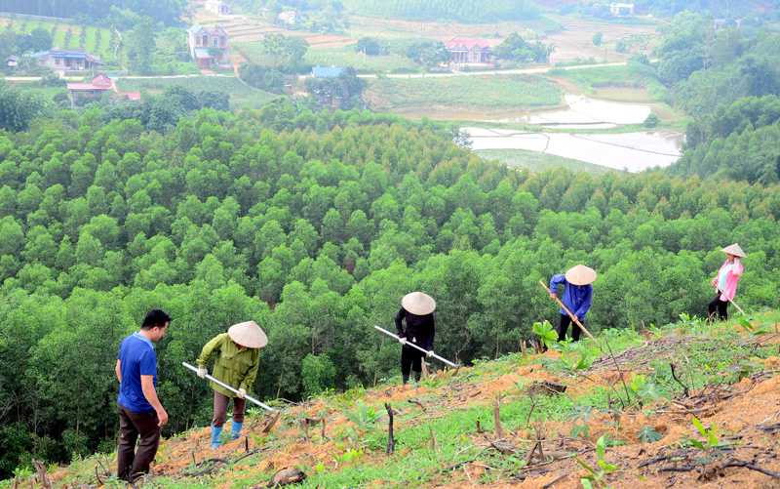
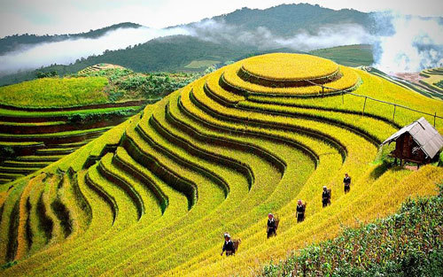

TÁC ĐỘNG TÍCH CỰC ĐẾN TRÁI ĐẤT

Slide 21
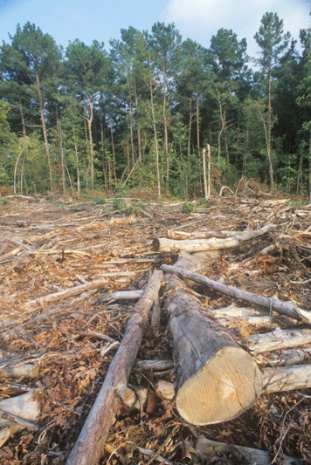
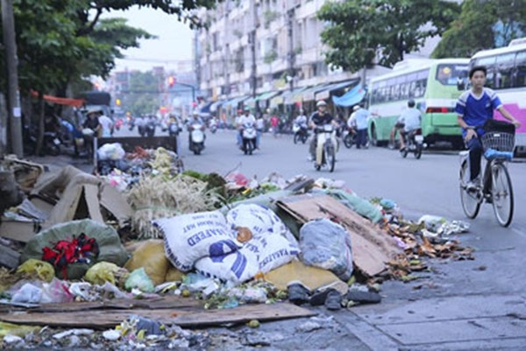
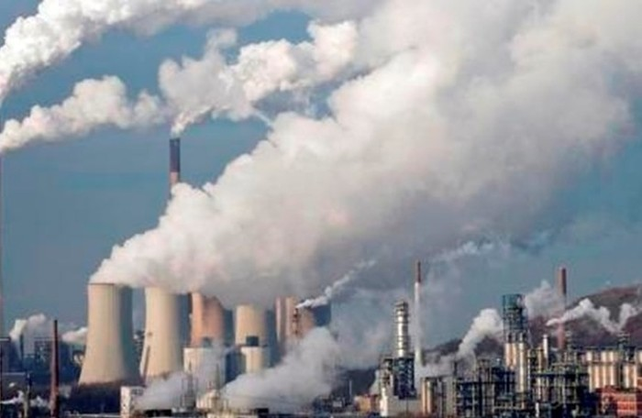
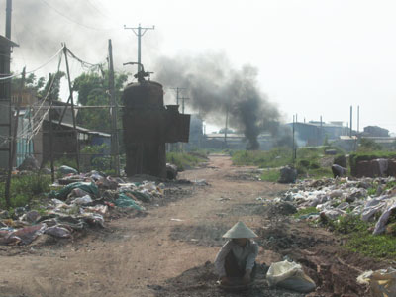
TÁC ĐỘNG TIÊU CỰC ĐẾN TRÁI ĐẤT

Slide 22
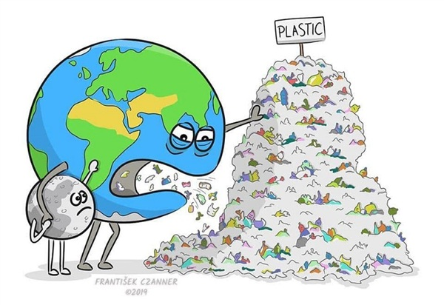
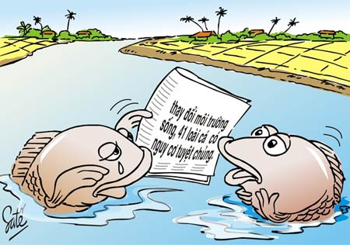
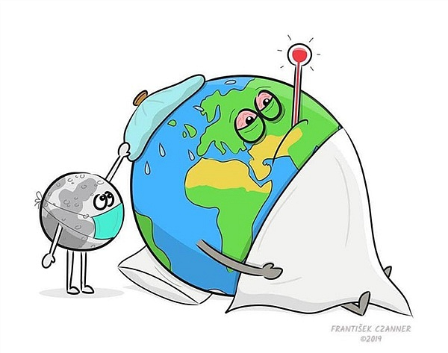
Chúng ta cần làm gì để bảo vệ Trái Đất? Liên hệ bản thân em.

Slide 23
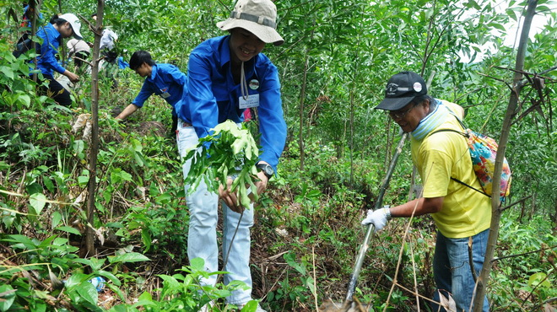
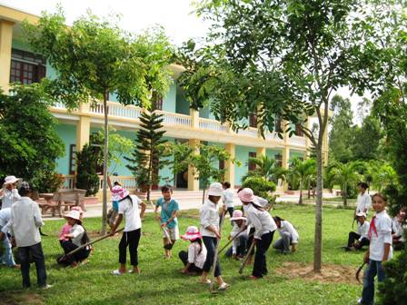
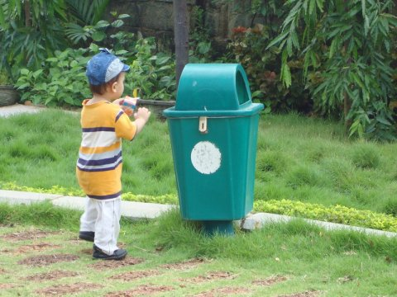

Slide 24


Slide 25
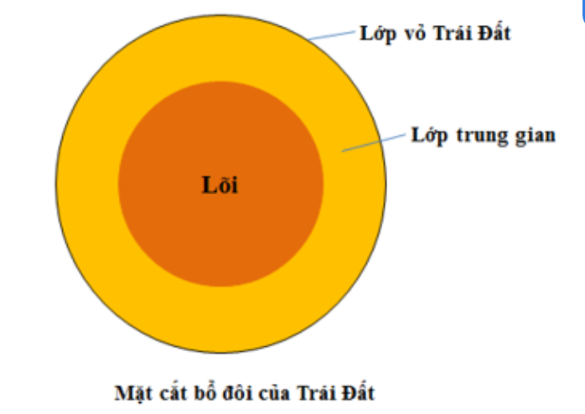
Bài 10:CẤU TẠO CỦA TRÁI ĐẤT. CÁC MẢNG KIẾN TẠO
LUYỆN TẬP
Bài 1(SHD/130) Vẽ vào vở một hình tròn tượng trưng cho Trái Đất, thể hiện trên đó cấu tạo bên trong của Trái Đất
Hãy dùng compa vẽ mặt cắt bổ đôi của Trái Đất và điền tên: nhân, lớp man-ti, lớp vỏ (dùng compa vẽ hai vòng tròn đồng tâm: vòng đầu có bán kính 2 cm, tượng trưng cho nhân Trái Đất; vòng sau có bán kính 4 cm, tượng trưng cho cả lớp man-ti và lớp vỏ Trái Đất. Lớp vỏ Trái Đất rất mỏng nên chỉ cần tô đậm vành ngoài của vòng tròn có bán kính 4 cm).

Slide 26
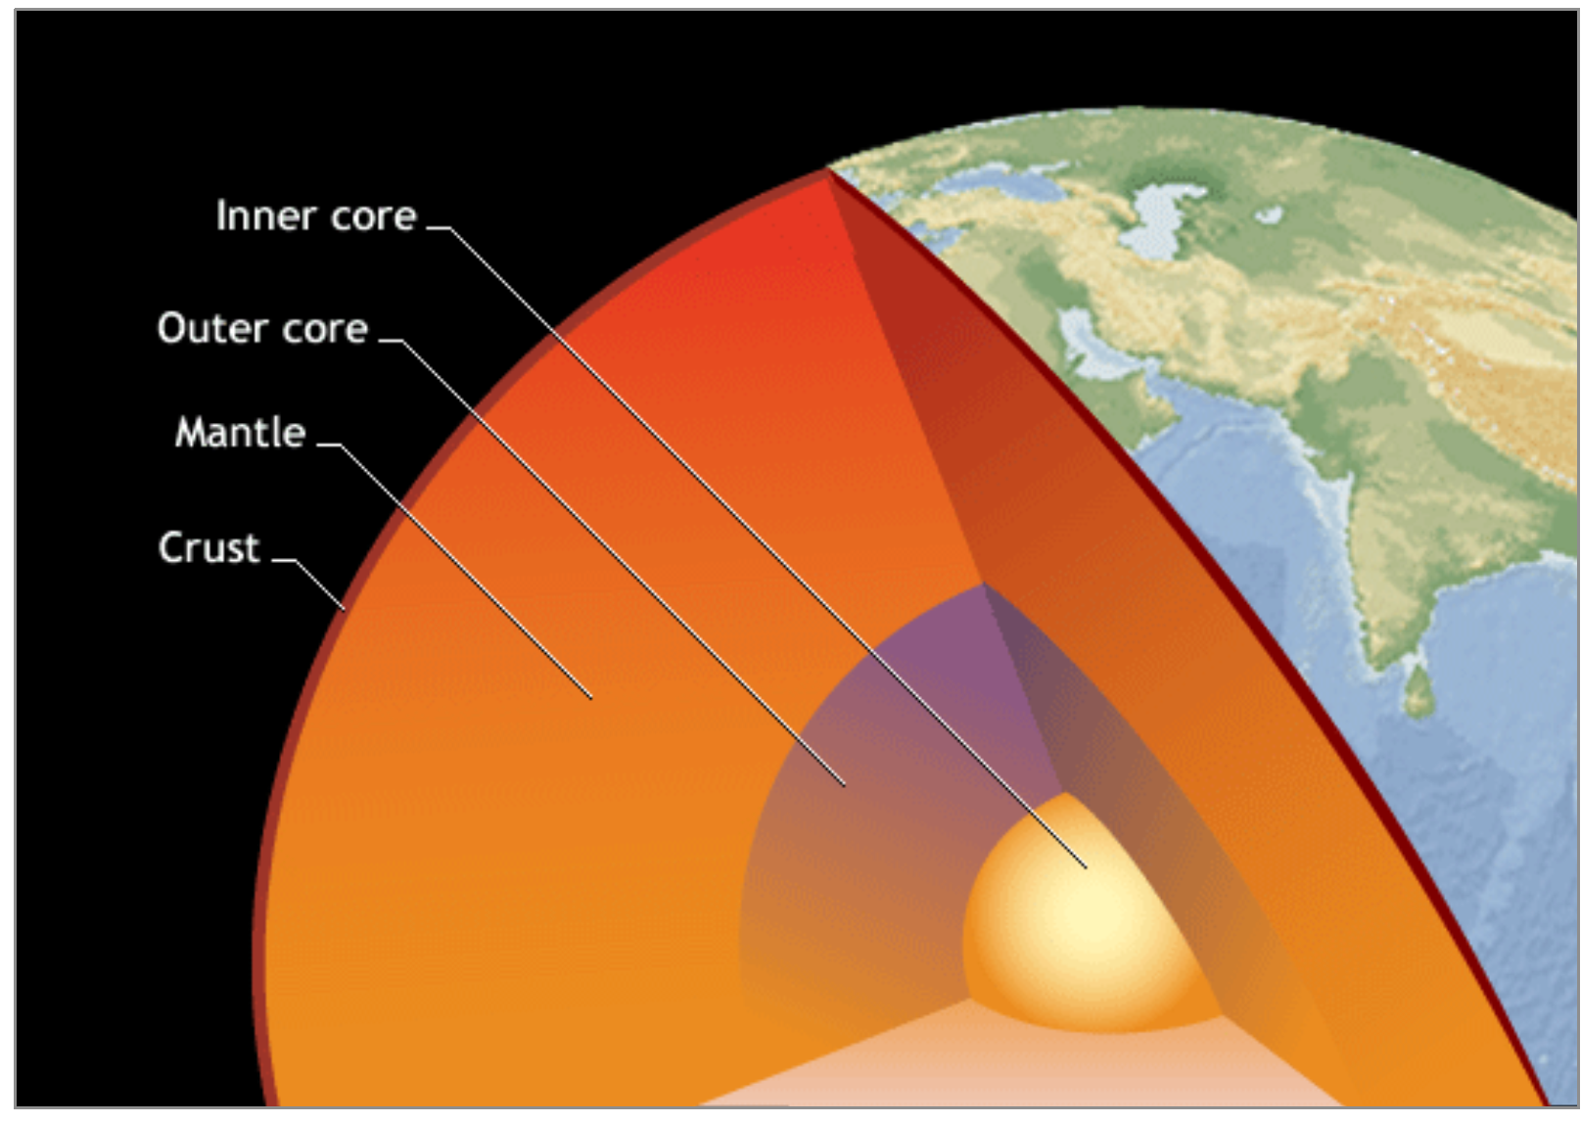
Lớp vỏ
Cấu tạo bên trong của Trái Đất
Lớp man-ti
C
A
Lớp nhân
Quan sát hình bên em hãy nối cho đúng vị trí các lớp của Trái Đất
B
Lớp vỏ A
Lớp man-ti B
Lớp nhân C

Slide 27

TRÒ CHƠI TIẾP SỨC
Trả lời nhanh bảng nội dung của các ô sau.
Lớp | Độ dày | Trạng Thái | Nhiệt độ
Vỏ Trái Đất
Lớp man-ti
nhân
1
2
3
Tối đa 1.000⁰C
5 – 70km
Rắn chắc
4
5
6
Gần 3.000km
-Quánh dẻo đến rắn
1.500⁰C – 4.700⁰C.
8
Lỏng ở ngoài,
rắn ở trong
9
Trên 3.000km
Khoảng 5.000⁰C.
7

Slide 28
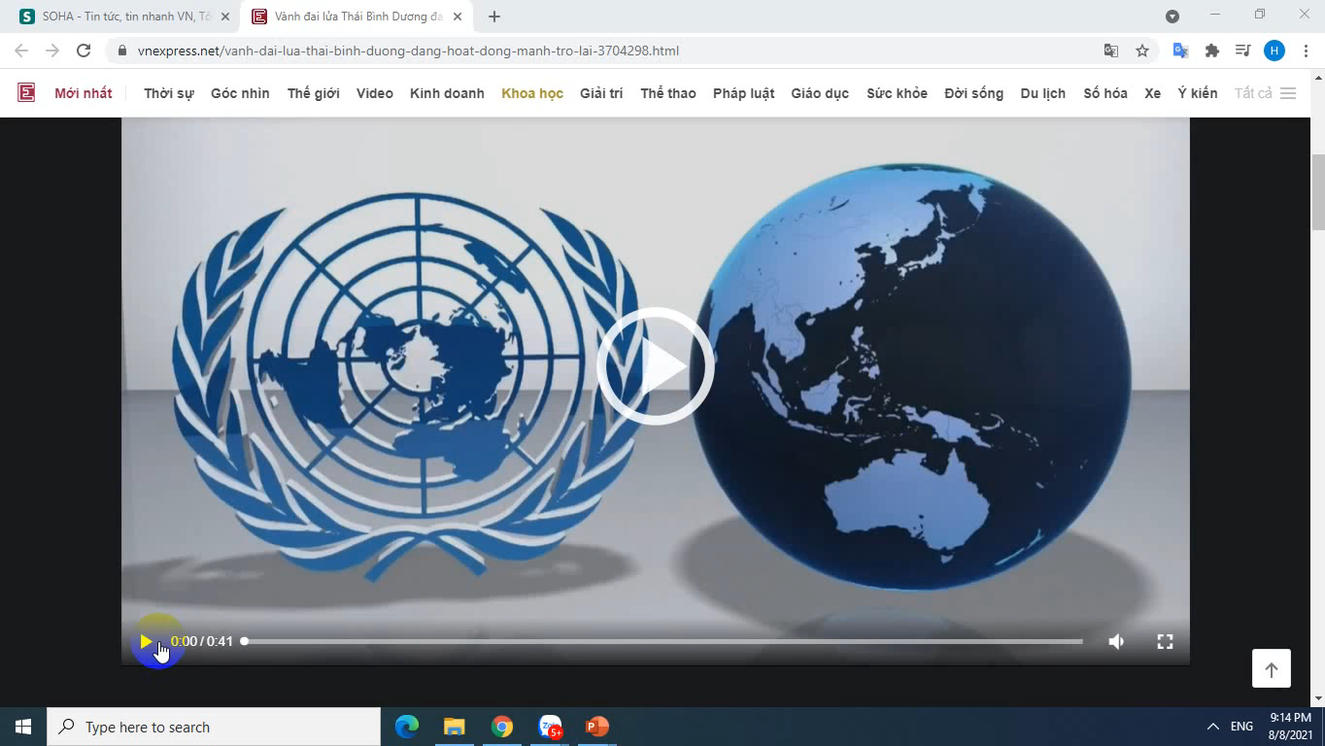
VẬN DỤNG-TÌM TÒI MỞ RỘNG
Xem đoạn video sau hãy trình bày về vành đai lửa Thái Bình Dương

Slide 29


